Slide 1
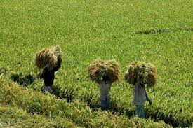
স্বাগতম

Slide 2
শিক্ষক পরিচিতি
শিক্ষকের নাম : খাদিজা বেগম
পদবী : প্রধান শিক্ষক
বিদ্যালয়ের নাম : খাতাপাড়া সপ্রাবি

Slide 3
পাঠ পরিচিতি
শ্রেণিঃপঞ্চম
বিষয়ঃবা ও বি
অধ্যায়ঃ ৫
পাঠ শিরোনামঃজনসংখ্যা
পাঠ্যাংশঃ(পরিবারের উপর অধিক----- খাদ্য,বস্ত্র,বাসস্থান)
তারিখঃ১১/০১/২০২০খ্রি, সময়ঃ৪০মিনিট

Slide 4
শিখনফল
১২.১.১ - মৌলিক চাহিদার উপর জনসংখ্যা বৃদ্ধির প্রভাব বর্ণনা করতে পারবে। (খাদ্য, বস্ত্র, বাসস্থান, শিক্ষা, চিকিৎসা)
১২.২.১ – জীবনযাত্রার মানের উপর অধিক জনসংখ্যার প্রভাব ব্যাখ্যা করতে পারবে।

Slide 5
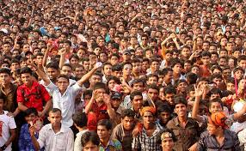
নিচের ছবিটি দেখ এবং চিন্তা কর

Slide 6
আমাদের আজকের পাঠ
জনসংখ্যা

Slide 7
মানুষের মৌলিক চাহিদা
খাদ্য
বস্ত্র
চিকিৎসা
শিক্ষা
বাসস্থান

Slide 8
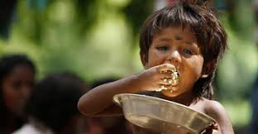
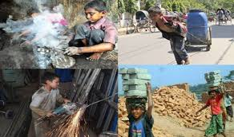
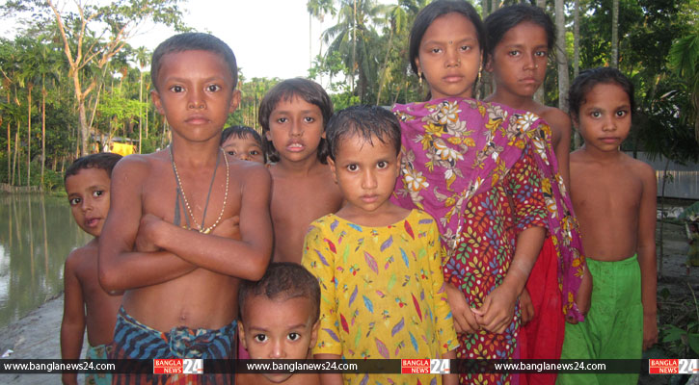
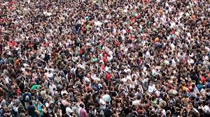
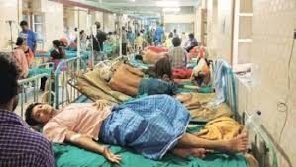
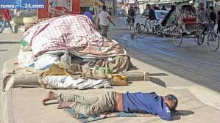

Slide 9
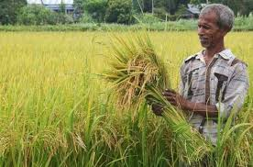
বাংলাদেশ একটি কৃষিপ্রধান দেশ।

Slide 10
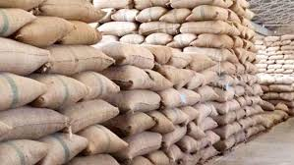
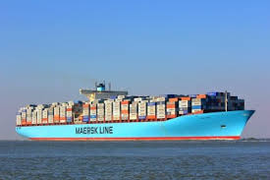
কয়েক বছর আগেও আমাদের ২৫ লক্ষ টন খাদ্য
আমদানি করতে হতো

Slide 11
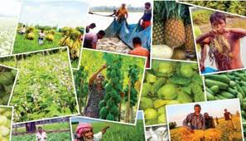
বর্তমানে আমরা সকলের জন্য খাদ্য উৎপাদন করতে সক্ষম

Slide 12
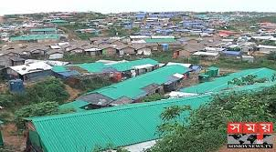
তবে অতিরিক্ত জনসংখ্যার জন্য বসতি স্থাপনের কারনে
কৃষি জমির পরিমান কমে যাচ্ছে

Slide 13
এ ব্যাপারে আমাদের সতর্ক হতে হবে

Slide 14
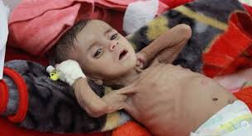
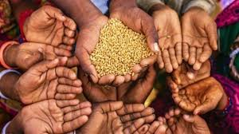
তা না হলে ভবিষ্যতে আবার খাদ্য ঘাটতি দেখা দিবে।
খাদ্য আমদানি করতে হবে

Slide 15
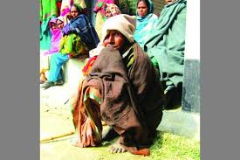
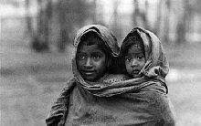
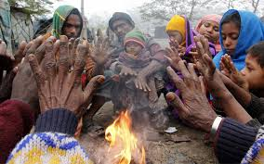
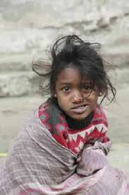
মানুষের মৌলিক চাহিদার মধ্যে অন্যতম হচ্ছে পরিধেয় বস্ত্র। পরিবারের লোকসংখ্যা বেশি হলে বাবা-মা অনেক সময়
সব সন্তানের প্রয়োজনীয় পোশাক কিনে দিতে পারেন না

Slide 16
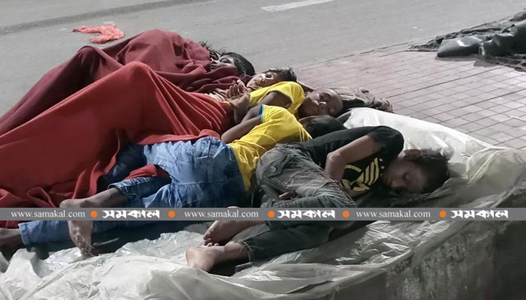
বাংলাদেশে প্রায় ১০ লক্ষ মানুষ গৃহহীন

Slide 17
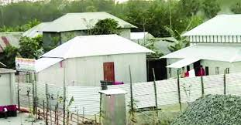
প্রতিবছর প্রায় ৩০ লক্ষ মানুষ মোট জনসংখ্যার সাথে যুক্ত হচ্ছে। অতিরিক্ত জনসংখ্যার ফলে সকলের জন্য বাসস্থান নিশ্চিত করা সরকারের জন্য অনেক কঠিন।

Slide 18
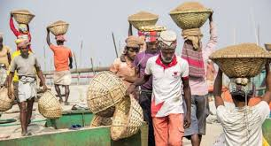
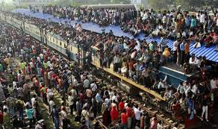
কাজের খোজেঁ এই সব গৃহহীন মানুষ শহরে চলে আসছে

Slide 19
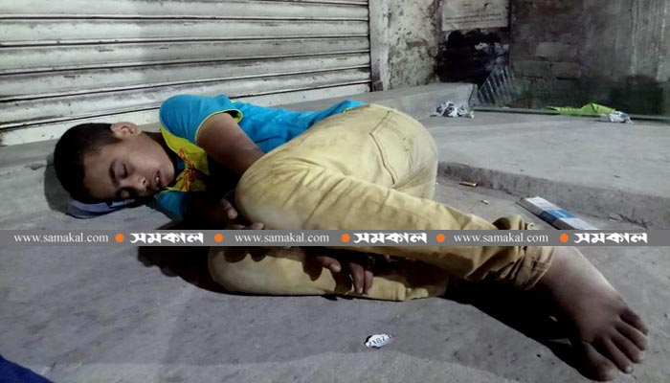
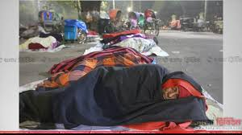
শহরে আসা ছিন্নমূল মানুষেরা মানবেতর অবস্থায় বসবাস করছে

Slide 20
দলীয় কাজ
দলে বিভক্ত হয়ে আলোচনা কর এবং লিখ
১ নং দল –খাদ্যের উপর জনসংখ্যা বৃদ্ধির তিনটি প্রভাব লিখ
২ নং দল – বস্ত্রের উপর জনসংখ্য বৃদ্ধির তিনটি প্রভাব লিখ
৩ নং দল- বাসস্থানের উপর জনসংখ্যা বৃদ্ধির তিনটি প্রভাব লিখ

Slide 21
পাঠ্যবই সংযোগঃপৃষ্ঠা নং---৪০

Slide 23
সঠিক উত্তরটি বল
#বাংলাদেশে প্রায় কত লক্ষ মানুষ গৃহহীন ?
ক)১০ লক্ষ
খ)১২ লক্ষ
গ)১৫ লক্ষ
ঘ)২০ লক্ষ
#প্রতিবছর প্রায় কত লক্ষ মানুষ মোট জনসংখ্যার সাথে যুক্ত হচ্ছে?
ক) ১০লক্ষ
খ) ২০ লক্ষ
গ) ৩০ লক্ষ
ঘ) ৪০ লক্ষ
উত্তরঃ১০ লক্ষ
উত্তরঃ ৩০ লক্ষ

Slide 24
বাড়ির কাজ
শহরে আসা গৃহহীন শিশুদের কী কী সমস্যার সম্মুখীন হতে হয়
সে সম্পর্কে ৫ টি বাক্য লিখ

Slide 25
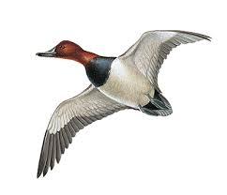
ধন্যবাদ

